Slide 1
分数除法
三
整理和复习（练习九）
人教版·六年级数学上册

Slide 2
教学目标
1. 在复习中进一步体会分数除法的意义，掌握分数除法的计算方法，
熟练地进行除法计算，能熟练地解决和分数除法相关的实际问题；
2. 经历整理和复习的过程，提升整理归纳、建构知识结构的能力；
3. 体验知识之间的相互联系，感受数学知识的应用价值，激发学习
兴趣，体验学习成功的乐趣，养成严谨认真的学习态度。

Slide 3
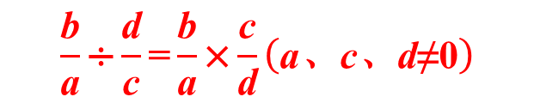
回顾整理
以小组为单位合作整理本单元所学的知识，并以简单明了的方式记录下来。
一个数除以分数，等于乘
这个分数的倒数
一个数除以整数
（0 除外），将整数
看作分母为 1 的分数
运算
$$\frac{\text{b}}{\text{a}}\text{÷}\frac{\text{d}}{\text{c}}\text{=}\frac{\text{b}}{\text{a}}\text{×}\frac{\text{c}}{\text{d}}\left(\text{a}\text{、}\text{c}\text{、}\text{d}\text{≠0}\right)$$
分数除数
已知一个数的几分之几是多少，求这个数
数量关系
用单位“1”来解决一些分数除法问题

Slide 4
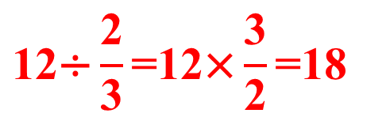
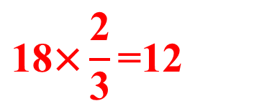
分数乘法和分数除法有什么联系？
18
？
？
12
将 18 平均分成 3 份，先求其中 1 份是多少，再求这样的 2 份是多少。
将 12 平均分成 2 份，先求其中 1 份
是多少，再求这样的 3 份是多少。
$$\text{18}\text{×}\frac{\text{2}}{\text{3}}\text{=12}$$
$$\text{12}\text{÷}\frac{\text{2}}{\text{3}}\text{=}\text{12}\text{×}\frac{\text{3}}{\text{2}}\text{=18}$$
求一个数的几分之几是多少，
用乘法计算。
已知一个数的几分之几是多少，
求这个数，用除法计算。

Slide 5
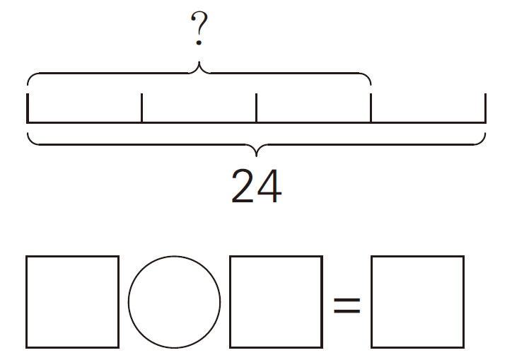
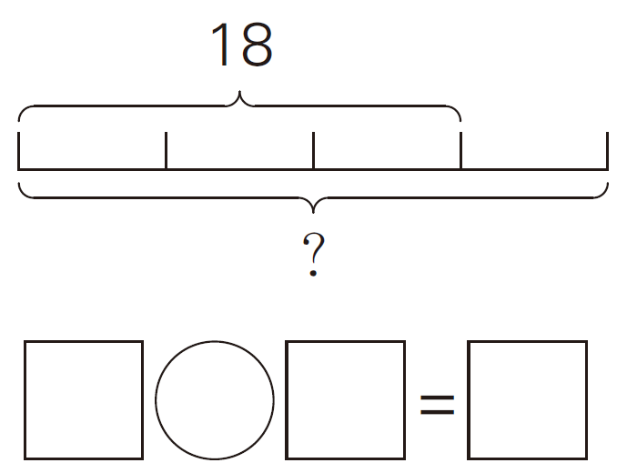


巩固运用
【选自教材第42页 练习九 第1题】
1. 看图列式。
$$\frac{\text{3}}{\text{4}}$$
$$\frac{\text{3}}{\text{4}}$$
24
×
18
18
÷
24

Slide 6
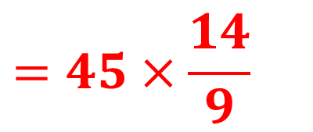
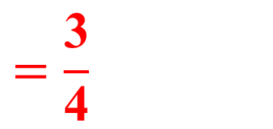
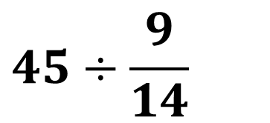
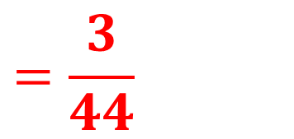
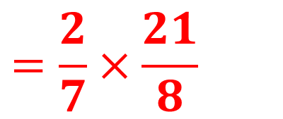
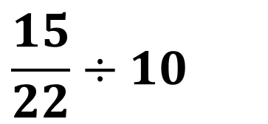
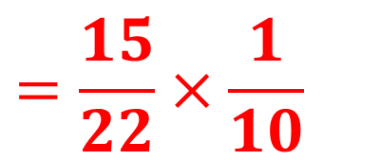
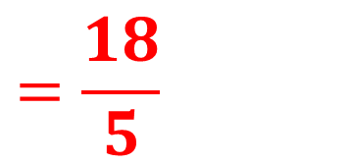
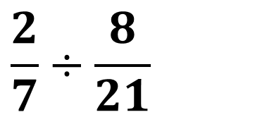
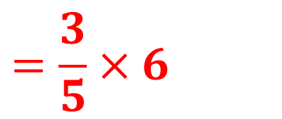
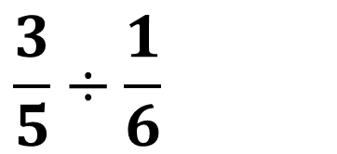

【选自教材第42页 练习九 第2题】
2. 计算下面各题。
$$\frac{\text{1}\text{5}}{\text{2}\text{2}}\text{÷}\text{10}$$
$$\text{45}\text{÷}\frac{\text{9}}{\text{1}\text{4}}$$
$$\frac{\text{3}}{\text{5}}\text{÷}\frac{\text{1}}{\text{6}}$$
$$\frac{\text{2}}{\text{7}}\text{÷}\frac{\text{8}}{\text{2}\text{1}}$$
$$=\frac{\text{1}\text{5}}{\text{22}}\text{×}\frac{\text{1}}{\text{10}}$$
$$=\text{45}\text{×}\frac{\text{14}}{\text{9}}$$
$$=\frac{\text{3}}{\text{5}}\text{×}\text{6}$$
$$=\frac{\text{2}}{\text{7}}\text{×}\frac{\text{21}}{\text{8}}$$
$$=\frac{\text{3}}{\text{44}}$$
$$=\text{70}$$
$$=\frac{\text{18}}{\text{5}}$$
$$=\frac{\text{3}}{\text{4}}$$

Slide 7
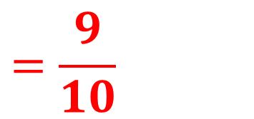
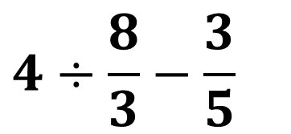
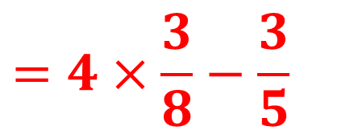
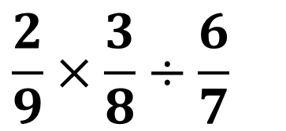
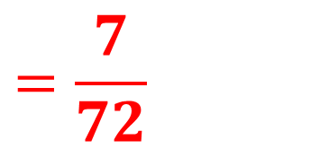
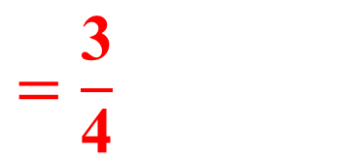
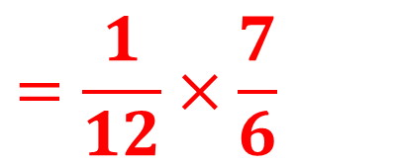
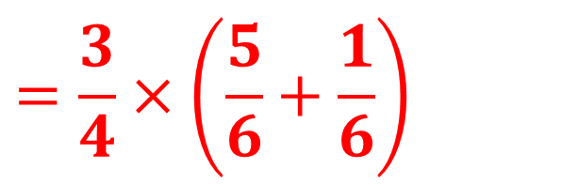
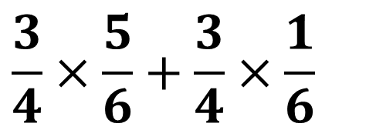
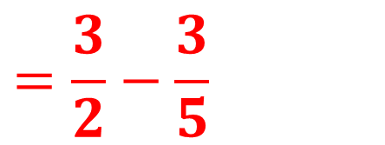
$$\frac{\text{2}}{\text{9}}\text{×}\frac{\text{3}}{\text{8}}\text{÷}\frac{\text{6}}{\text{7}}$$
$$\text{4}\text{÷}\frac{\text{8}}{\text{3}}\text{−}\frac{\text{3}}{\text{5}}$$
$$\frac{\text{3}}{\text{4}}\text{×}\frac{\text{5}}{\text{6}}\text{+}\frac{\text{3}}{\text{4}}\text{×}\frac{\text{1}}{\text{6}}$$
$$=\frac{\text{1}}{\text{12}}\text{×}\frac{\text{7}}{\text{6}}$$
$$=\text{4}\text{×}\frac{\text{3}}{\text{8}}\text{−}\frac{\text{3}}{\text{5}}$$
$$=\frac{\text{3}}{\text{4}}\text{×}\left(\frac{\text{5}}{\text{6}}\text{+}\frac{\text{1}}{\text{6}}\right)$$
$$=\frac{\text{7}}{\text{72}}$$
$$=\frac{\text{3}}{\text{2}}\text{−}\frac{\text{3}}{\text{5}}$$
$$=\frac{\text{3}}{\text{4}}$$
$$=\frac{\text{9}}{\text{10}}$$

Slide 8
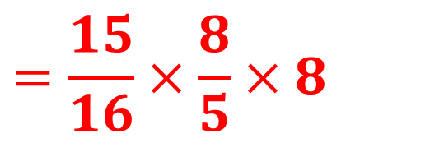
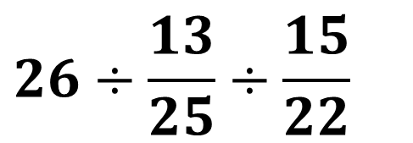
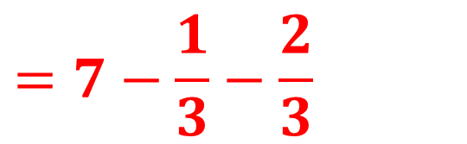
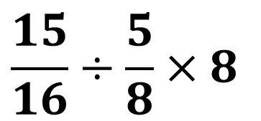

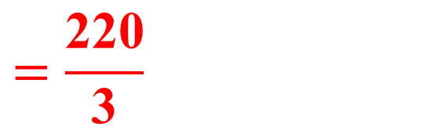
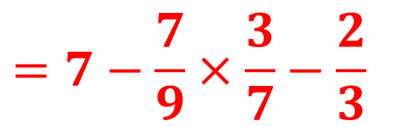
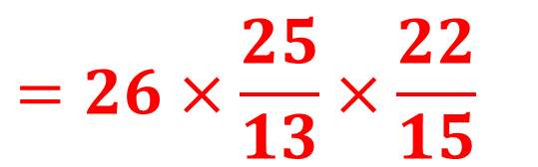
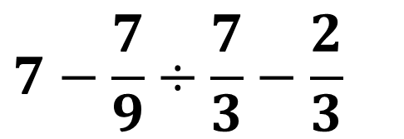

$$\text{7−}\frac{\text{7}}{\text{9}}\text{÷}\frac{\text{7}}{\text{3}}\text{−}\frac{\text{2}}{\text{3}}$$
$$\frac{\text{15}}{\text{16}}\text{÷}\frac{\text{5}}{\text{8}}\text{×}\text{8}$$
$$\text{26}\text{÷}\frac{\text{13}}{\text{25}}\text{÷}\frac{\text{15}}{\text{22}}$$
$$=\text{7−}\frac{\text{7}}{\text{9}}\text{×}\frac{\text{3}}{\text{7}}\text{−}\frac{\text{2}}{\text{3}}$$
$$=\frac{\text{15}}{\text{16}}\text{×}\frac{\text{8}}{\text{5}}\text{×}\text{8}$$
$$=\text{26}\text{×}\frac{\text{25}}{\text{13}}\text{×}\frac{\text{2}\text{2}}{\text{1}\text{5}}$$
$$=\text{7−}\frac{\text{1}}{\text{3}}\text{−}\frac{\text{2}}{\text{3}}$$
$$=\text{12}$$
$$=\frac{\text{220}}{\text{3}}$$
$$=\text{6}$$

Slide 9
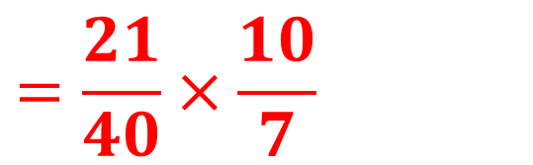
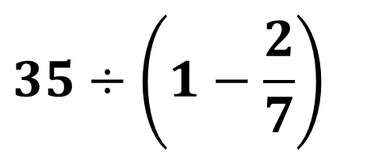
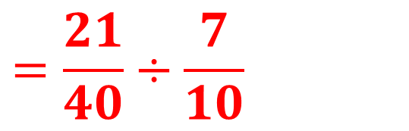
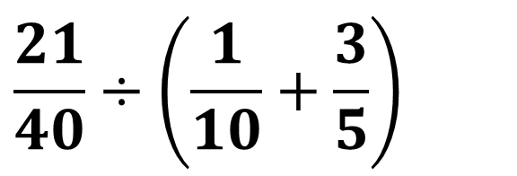
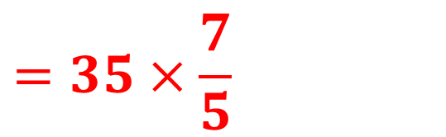

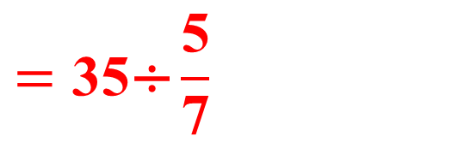
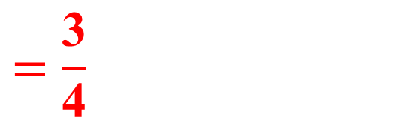
$$\text{35}\text{÷}\left(\text{1}\text{−}\frac{\text{2}}{\text{7}}\right)$$
$$\frac{\text{21}}{\text{40}}\text{÷}\left(\frac{\text{1}}{\text{10}}\text{+}\frac{\text{3}}{\text{5}}\right)$$
$$=\text{35}\text{÷}\frac{\text{5}}{\text{7}}$$
$$=\frac{\text{21}}{\text{40}}\text{÷}\frac{\text{7}}{\text{10}}$$
$$=\text{35}\text{×}\frac{\text{7}}{\text{5}}$$
$$=\frac{\text{21}}{\text{40}}\text{×}\frac{\text{10}}{\text{7}}$$
$$=\text{49}$$
$$=\frac{\text{3}}{\text{4}}$$

Slide 10


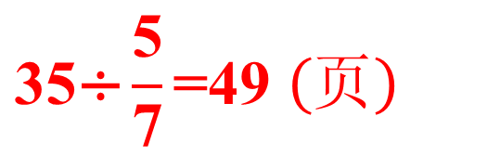
【选自教材第42页 练习九 第3题】
$$\frac{\text{5}}{\text{7}}$$
3. 小东读一本课外读物，已经读了 35 页，占全书的 。
这本课外读物一共有多少页？
已经读了 35 页
占全书的 $\frac{\text{5}}{\text{7}}$
一共有多少页？
$$\text{35}\text{÷}\frac{\text{5}}{\text{7}}\text{=49 }\left(页\right)$$

Slide 11
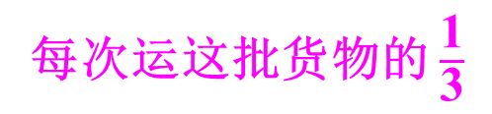

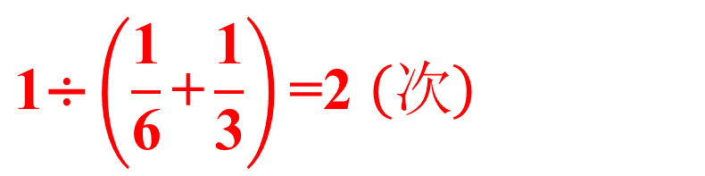
【选自教材第42页 练习九 第4题】
每次运这批货物的 $\frac{\text{1}}{\text{6}}$
4. 一批货物，用甲车运，6 次能运完；用乙车运，3 次能运完。
如果两辆车一起运，多少次能运完这批货物？
每次运这批货物的 $\frac{\text{1}}{\text{3}}$
总量看作单位“1”
$$\text{1÷}\left(\frac{\text{1}}{\text{6}}\text{+}\frac{\text{1}}{\text{3}}\right)\text{=2 }\left(次\right)$$

Slide 12
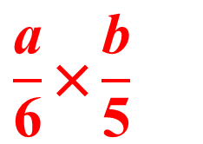
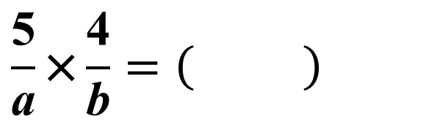

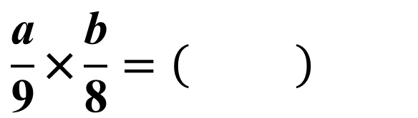
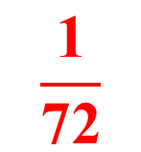

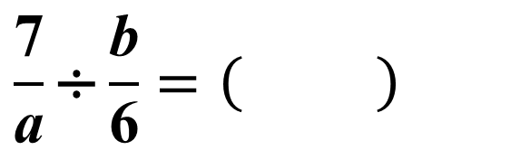
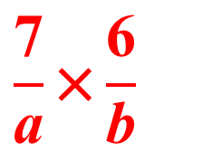


【选自教材第42页 练习九 第5题】
5. 如果 a 和 b 互为倒数，那么
ab = 1
$$\frac{\text{a}}{\text{9}}\text{×}\frac{\text{b}}{\text{8}}=\left( \right)$$
$$\frac{\text{5}}{\text{a}}\text{×}\frac{\text{4}}{\text{b}}=\left( \right)$$
$$\frac{\text{1}}{\text{72}}$$
$$\text{20}$$
$$\frac{\text{a}}{\text{6}}\text{÷}\frac{\text{5}}{\text{b}}=\left( \right)$$
$$\frac{\text{7}}{\text{a}}\text{÷}\frac{\text{b}}{\text{6}}=\left( \right)$$
$$\frac{\text{1}}{\text{30}}$$
$$\text{42}$$
$$\frac{\text{a}}{\text{6}}\text{×}\frac{\text{b}}{\text{5}}$$
$$\frac{\text{7}}{\text{a}}\text{×}\frac{\text{6}}{\text{b}}$$

Slide 13



【选自教材第42页 练习九 第6题】
6. 某电影院放映厅有甲、乙两个出口。若单独开放甲出口，所有观众
离场需要 6 分钟；单独开放乙出口，所有观众离场需要 4 分钟。
如果两个出口同时开放，所有观众离场需要多长时间？
每分钟离场的观众人数占总数的 $\frac{\text{1}}{\text{6}}$
每分钟离场的观众人数占总数的 $\frac{\text{1}}{\text{4}}$
方法提示：甲出口和乙出口每分钟离场的观众人数分别占总人数的几分之一不变，放映厅的总人数可看作“1”。
$$\text{1÷}\left(\frac{\text{1}}{\text{6}}\text{+}\frac{\text{1}}{\text{4}}\right)\text{=}\frac{\text{12}}{\text{5}}\left(分钟\right)$$

Slide 14



【选自教材第43页 练习九 第7题】
7. 如图所示，有一组互相咬合的齿轮。
$$\frac{\text{1}}{\text{5}}$$
（1）大齿轮有 140 个齿，小齿轮的齿数是大齿轮的 。
小齿轮有多少个齿？
求一个数是另一个数的几分之几，用乘法。
$$\text{140×}\frac{\text{1}}{\text{5}}\text{=28 }\left(个\right)$$

Slide 15




$$\frac{\text{1}}{\text{5}}$$
（2）小齿轮有 28 个齿，是大齿轮的 。大齿轮有多少个齿？
$$\frac{\text{1}}{\text{5}}$$
小齿轮的齿数 = 大齿轮的齿数×
$$\frac{\text{1}}{\text{5}}$$
大齿轮的齿数 = 小齿轮的齿数÷
$$\text{28÷}\frac{\text{1}}{\text{5}}\text{=140 }\left(个\right)$$

Slide 16



（3）小齿轮每分钟转 400 周，大齿轮每分钟转的周数
比小齿轮少 。大齿轮每分钟转多少周？
$$\frac{\text{4}}{\text{5}}$$
单位“1”
比小齿轮少 $\frac{\text{4}}{\text{5}}$，也就是小齿轮的 $\frac{\text{1}}{\text{5}}$。
$$\text{400×}\left(\text{1−}\frac{\text{4}}{\text{5}}\right)\text{=80 }\left(周\right)$$

Slide 17











【选自教材第43页 练习九 第8题】
$$\frac{\text{3}}{\text{4}}\text{×}\frac{\text{b}}{\text{a}}$$
$$\frac{\text{3}}{\text{4}}\text{÷}\frac{\text{b}}{\text{a}}$$
8. 观察 和 （a、b ≠ 0）两个算式，想一想：
$$\frac{\text{3}}{\text{4}}\text{×}\frac{\text{b}}{\text{a}}\text{>}\frac{\text{3}}{\text{4}}÷\frac{\text{b}}{\text{a}}$$
$$×\frac{\text{a}}{\text{b}}$$
（1）如果 ，那么 a b；
方法提示：先将分数除法转化为分数乘法，再根据乘数与积的大小关系推导出 a 和 b 的大小关系。
$$<$$
$$\frac{\text{3}}{\text{4}}\text{×}\frac{\text{b}}{\text{a}}\text{=}\frac{\text{3}}{\text{4}}÷\frac{\text{b}}{\text{a}}$$
$$×\frac{\text{a}}{\text{b}}$$
（2）如果 ，那么 a b；
$$=$$
$$\frac{\text{3}}{\text{4}}\text{×}\frac{\text{b}}{\text{a}}\text{<}\frac{\text{3}}{\text{4}}÷\frac{\text{b}}{\text{a}}$$
$$×\frac{\text{a}}{\text{b}}$$
（3）如果 ，那么 a b。
$$>$$

Slide 18




$$\frac{\text{3}}{\text{4}}\text{×}\text{c}=\frac{\text{3}}{\text{4}}\text{÷}\text{d}$$
如果 ，那么 c 和 d（c、d ≠ 0）
是什么关系？
$$\frac{\text{3}}{\text{4}}\text{÷}\text{d}\text{=}\frac{\text{3}}{\text{4}}\text{×}\frac{\text{1}}{\text{d}}$$
$$\frac{\text{1}}{\text{d}}$$
所以 c = ，即 cd = 1，那么 c 和 d 互为倒数。

Slide 19




【选自教材第43页 练习九 第9题】
9. 我国二十四节气中的“夏至”是一年中白昼最长、黑夜最短
的一天。这一天，某地的黑夜时长是白昼时长的 。这一天
该地的白昼和黑夜分别是多少小时？
$$\frac{\text{3}}{\text{5}}$$
白昼，看作单位“1”
黑夜，是白昼的 $\frac{3}{5}$
一天，24 小时
$$\text{24÷}\left(\text{1+}\frac{\text{3}}{\text{5}}\right)\text{=15 }\left(小时\right)$$
$$\text{24 −15=9 }\left(小时\right)$$

Slide 20
课堂小结
通过这节课的练习，你们有什么收获？

Slide 21
课后作业

